Slide 1


의료기관 환경관리
남원의료원 감염병센터

Slide 2
Contents
의료기관 환경 표면 관리의 배경 및 목적
위험인자
환자 치료영역의 청소와 소독
환경 청소 및 소독을 위한 권장 개인보호구
청소의 방향
청소 도구관리
의료기관 환경 표면 청소 및 소독을 위한 제제
환경소독 제품과 방법
환경 표면 청소 및 소독에 대한 질 평가

Slide 3
의료기관 환경 표면 관리의 배경 및 목적
의료기관에서 교차감염은 예방하기 위해 가장 중요한 것은 손위생과 병원 환경 관리
최근 병원체의 확산을 예방하기 위해 병원 청소 및 소독 등 환경관리가 중요한 부분으로 대두되기 시작
환경감염관리의 기본은 환경을 물리적으로 깨끗하게 유지하는 것으로 환경 표면에 존재하는 미생물을 완전히 제거하기는 어려우나 지속적인 관리로 교차감염의 위험을 최소화하도록 노력
질병관리청, 의료기관 환경 표면 청소 및 소독 권고안, 2022.

Slide 4
위험인자
의료기관에서 사용 되는 의료기구, 장비, 물 등
공기나 의료환경의 표면
의료진의 손
Clostridium difficile, 반코마이신 내성 장구균, 메치실린 내성 포도알균, Acinetobacter baumannii, 노로바이러스 등의 많은 병원체
질병관리본부, 의료관련감염 표준예방지침, 2017.

Slide 5
환자 치료영역의 청소와 소독
환자 치료영역에는 환자가 있을 경우 연무(mists) 또는 에어로졸(aerosols)을 생성하거나 먼지를 분산시키는 청소나 소독 방법은 피함
환경관리 직원은 청소나 소독 시 소독제에 대한 노출을 방지하기 위해 적절한 개인보호구 착용
의료기관 내 비위험 기구와 환경 표면은 다음의 사항은 준수하여 세척(청소) 및 소독
- 눈에 보이는 오염물을 제거한 후 환경 청소 및 소독 수행
- 소독제의 희석 및 접촉시간은 제조업체의 지침 준수
질병관리청, 의료기관 환경 표면 청소 및 소독 권고안, 2022.

Slide 6
환자 치료영역의 청소와 소독
의료기관 환경 표면 청소와 소독의 주기와 방법 등에 대한 절차를 마련하고 서면화
일상적인 환경 표면(예, 마루바닥, 벽, 탁자)은 공인된 기관의 인증(허가, 신고, 등록 등 포함)을 받은 소독제로 주기적으로 청소 및 소독을 하고, 눈에 보이는 오염이 있을 때는 즉시 시행
전파경로별 청소와 소독은 일상적 청소 및 소독에 비하여 빈도를 강화하고, 필요 시 소독 수준을 강화할 수 있다. 격리실은 격리대상 환자의 미생물에 유효한 소독제를 사용하여 매일 소독
질병관리청, 의료기관 환경 표면 청소 및 소독 권고안, 2022.

Slide 7
환자 치료영역의 청소와 소독
수술실, 고위험 시술실, 중환자실, 검체를 다루는 검사실 등은 매일 소독제를 이용하여 청소 및 소독, 응급실의 화장실은 위장관감염의 노출 위험이 높으므로, 환경 청소와 소독을 더 자주 시행
혈액, 체액, 분비물, 배설물 등의 오염이 발생한 경우 청소 및 소독을 추가로 시행
연마기로 복도를 청소하거나, 왁스칠을(waxing)하거나 진공청소를 할 때 먼지의 분산을 최소화하기 위해 병실 문을 닫아둠
질병관리청, 의료기관 환경 표면 청소 및 소독 권고안, 2022.

Slide 8
환경 청소 및 소독을 위한 권장 개인보호구
청소 및 소독 유형 | 환경관리 직원에게 필요한 개인보호구
일상적인 청소(표준주의) | 없음(유출 또는 오염 위험이 없는 경우 – 유출 또는 오염, 감염 위험이 있는 경우 아래 참조)
퇴실 후 청소(표준주의) | 재사용 가능한 고무 장갑
혈액 및 체액 유출 및 오염위험 영역(예: 요실금 환자의 침대 청소, 산부인과 및 분만실 등) | 가운과(또는) 방수 앞치마 재사용 가능한 고무 장갑 마스크 고글 또는 안면 보호구
비말 주의 (일상적인 청소와 퇴실 후 청소) | 가운과(또는) 방수 앞치마 재사용 가능한 고무 장갑 마스크 고글 또는 안면보호구
접촉 주의 (일상적인 청소와 퇴실 후 청소) | 가운과(또는) 방수 앞치마 재사용 가능한 고무 장갑
공기 주의 (일상적인 청소와 퇴실 후 청소) | Fit test 완료된 마스크(N95 또는 KF94)
소독제 및 세척 용액의 준비 | 제조업체 지침에 따름
질병관리청, 의료기관 환경 표면 청소 및 소독 권고안, 2022.

Slide 9
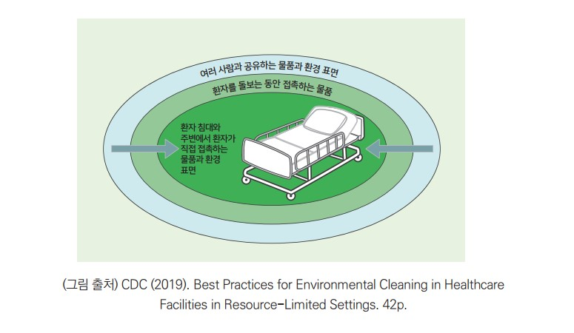
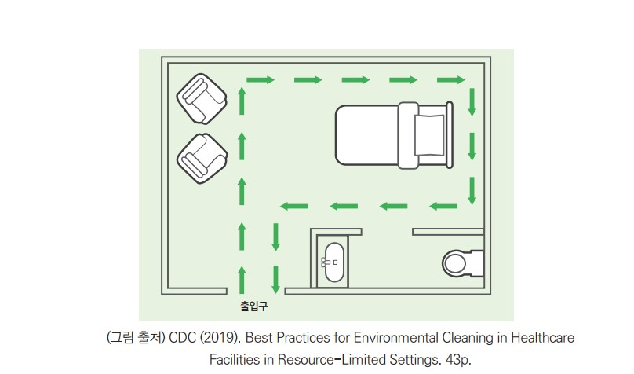
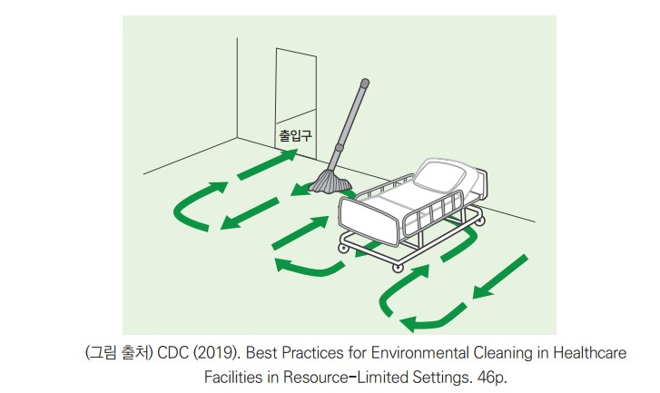
청소의 방향
높은 곳에서 낮은 곳으로
깨끗한 곳에서 낮은 곳으로
접촉이 적은 환경 표면에서 접촉이 잦은 다빈도 접촉 표면으로
환자 구역을 청소한 후 화장실 청소
청소를 할 때 먼지를 분산시키지 않는 방법 사용
(예: 젖은 천이나 먼지 제거 장치 사용)
의료기관 환경 표면 청소 및 소독 권고안

Slide 10
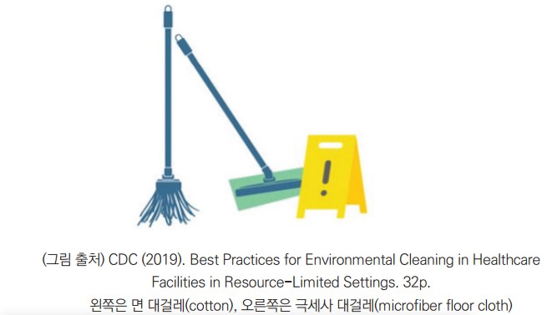
청소 도구관리
대걸레, 걸레, 용액의 효과적인 사용을 위한 적절한 절차를 따름
- 청소용액은 필요할 때마다 혹은 매일 준비하고, 병원 규정과 절차에 따라 정기적으로 깨
끗한 청소용액으로 교체
- 대걸레는 매일 아침 또는 병원 규정에 따라 교체하며, 혈액이나 체액이 다량으로 쏟아진
것은 spill kit를 이용하여 소독 후 청소한 후에 교체
- 대걸레와 걸레는 사용 후 세탁하고 다시 사용하기 전에 건조
질병관리청, 의료기관 환경 표면 청소 및 소독 권고안, 2022.

Slide 11
의료기관 환경 표면 청소 및 소독을 위한 제제
환경소독제는 공인된 기관의 인증(허가, 신고, 등록 등 포함)을 받은 제품을 선택한다.
제조업체의 권고사항에 따라 세척 및 소독하되, 제조업체의 권고가 없는 경우 아래의 절차 준수
- 비위험 의료장비 표면은 낮은 수준 소독제로 닦는다. 공인된 기관의 인증을 받은
제품으로 장비표면 재질의 특성과 오염 정도를 고려하여 적용
- 넓은 환경의 표면을 소독하기 위해 알코올을 사용하지 않음
의료기관은 소독제 교육과 관리의 필요성을 최소화하기 위해 가능하면 도입하는 소독제의 수를 최소화하여 선정
질병관리청, 의료기관 환경 표면 청소 및 소독 권고안, 2022.

Slide 12
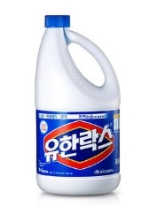
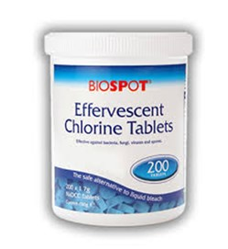
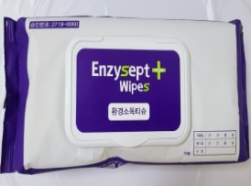

환경소독 제품과 방법
1
락스
(차아염소산
나트륨)
○ 유효염소 500ppm(물 1L + 락스 10ml) 5~10분 침적/접촉
- 생활화학제품
- 일반 병실 등 바닥, 복도, 계단, 휴게실, 샤워실, 화장실 청소
- 전 부서
바이오
스팟
(이염화이소시아뉼산나트륨)
○ 유효염소 400ppm(물 2.5L + 1정) 15분 침적/접촉
- 낮은 수준 소독
- 침상 난간, 침상 테이블, iv pole, 상두대, 의자, 탁자, 변기, 흡인병 등 비위험 기구
- 전 부서 사용
○ 유효염소 1000ppm(물 1L + 1정) 15분 침적/접촉
- 높은 수준 소독
- 혈액이 묻은 비위험 기구
- 격리실, 수술실, 분만실, 검사부서 등 비위험 기구 및 환경 소독 시 사용
○ 유효염소 10000ppm(물 100ml + 1정) 15분 침적/접촉
- 다량(10ml 이상)의 혈액 및 체액이 쏟아지거나 묻은 곳
엔지셉트
플러스
와입스
(벤잘코늄염화물액)
○ 한장씩 뽑아 사용 후 15분 후 깨끗한 마른 수건으로 닦기
- 낮은 수준 소독
- 단단한 물체 표면의 오염물질 제거할 때 한장씩 뽑아 사용
- 비위험 기구 표면
- 전부서

Slide 13
환경 표면 청소 및 소독에 대한 질 평가
의료기관은 환경 청소 및 소독에 대한 질을 평가하는 절차 수립
의료기관은 관찰 평가(예: 수행 관찰, 시각적 사정)외에 청소를 직접 평가하는 측정 방법(형광 마크 표시, ATP측정, 환경배양검사) 중 의료기관에 적합한 방법을 선택하여 적용 가능
청소 평가 결과는 교육 목적으로 사용하며 환경관리 직원에게 긍정적인 피드백을 제공
질병관리청, 의료기관 환경 표면 청소 및 소독 권고안, 2022.

Slide 14
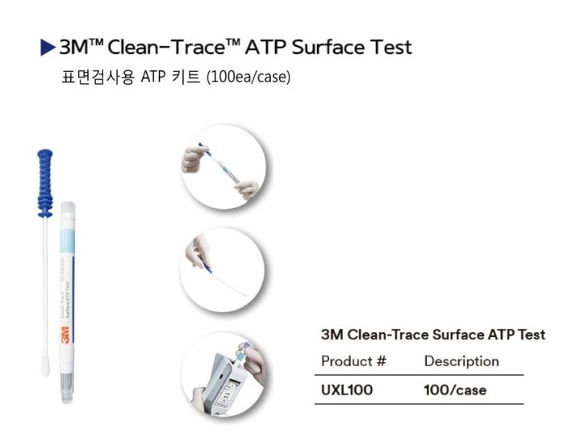
Adenosine triphosphate(ATP) bioluminescence
ATP는 살아있는 세포의 에너지원으로 세균, 식품 및 인간의 분비물을 포함한 모든 종류의 유기 물질에 존재
ATP가 발광하는 빛의 양을 측정한 수, relative light units(RLUs) 단위
직접적인 미생물 오염상태를 평가하기는 어려움
청결도에 대한 정보이며 균수에 대한 정보라고 말할 수 없음
질병관리청, 의료기관 환경 표면 청소 및 소독 권고안, 2022.

Slide 15
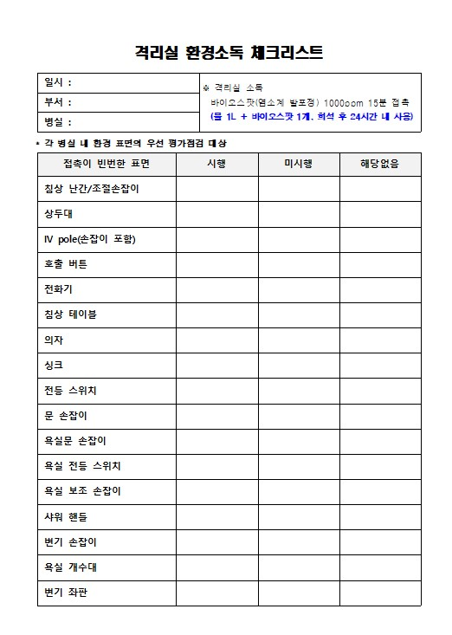
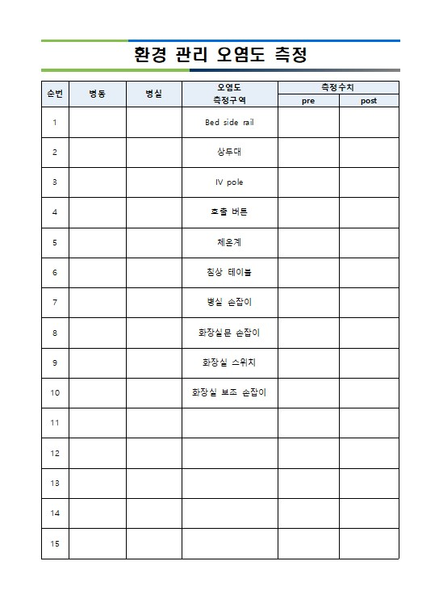
환경관리 체크리스트

Slide 16
감사합니다.

